Slide 1
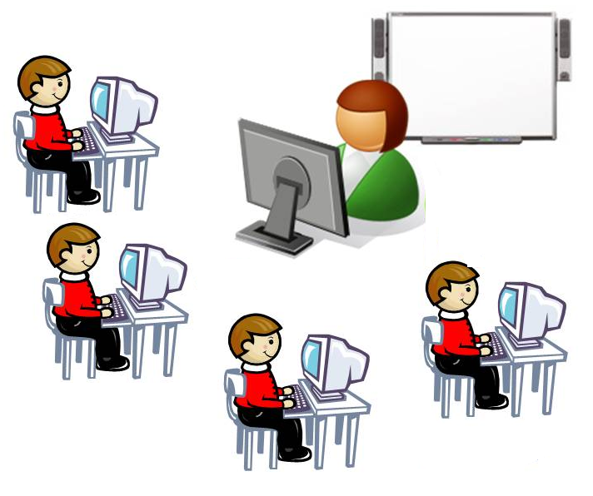
«Современные технологии дистанционного образования»

Slide 2
Важно, чтобы у всех детей независимо от того, где они живут и насколько материально обеспечены их родители, была возможность развивать свои способности …именно учреждения ДОД, в силу своей уникальности, способны не только раскрыть личностный потенциал любого ребенка, но и подготовить к условиям жизни в высококонкурентной среде, развить умения бороться за себя и реализовывать свои идеи.
Д. А. Медведев

Slide 3
Что такое дистанционное обучение
Дистанционное обучение - способ организации процесса обучения, основанный на использовании современных информационных и телекоммуникационных технологий, позволяющих осуществлять обучение на расстоянии без непосредственного контакта между педагогом и учащимися
Под дистанционными образовательными технологиями понимаются образовательные технологии, «реализуемые в основном с применением информационно-телекоммуникационных сетей при опосредованном (на расстоянии) взаимодействии обучающихся и педагогических работников»

Slide 4
Ст.№10 документа «Об утверждении Порядка организации и осуществления образовательной деятельности по дополнительным общеобразовательным программам»
«…при реализации дополнительных общеобразовательных программ используются различные образовательные технологии, в том числе дистанционные образовательные технологии»

Slide 5
Использование дистанционных форм обучения способствует решению следующих задач
Повышение эффективности образовательной деятельности обучающихся
Повышение эффективности организации образовательного процесса
Повышение эффективности использования помещений
Повышение доступа к качественному дополнительному образованию

Slide 6
Дистанционное обучение позволяет:
реализовать принцип доступности образования для всех, доступность и независимость от географического и временного положения обучающегося и образовательного учреждения
осуществление обучения в индивидуальном темпе
технологичность, комфортные условия, для творческого самовыражения обучаемого
снизить затраты на проведение обучения;
проводить обучение большого количества человек; расширить общий охват детей.
повысить качество обучения;
возможность вовлечения в процесс обучения детей с ограниченными возможностями здоровья и особенностями развития
создать единую образовательную среду

Slide 7
Условия для совершенствования образовательного процесса получения дополнительного образования, с применением дистанционных технологий.
1) локальная нормативно-правовая база, регламентирующая использование ДОТ для реализации программ дополнительного образования;
2) материально-техническое оснащение
3) обучение педагогов методикам дистанционного обучения.
4) создание и наполнение информационно-образовательной среды
5) методическая и консультационная поддержка обеспечивается сотрудниками центра дистанционного обучения.

Slide 8
Средства ИКТ при дистанционном обучении
Дистанционные курсы
Электронная почта
Форум и блоги
Чат и ICQ
Теле- и видеоконференции
Skype

Slide 9
Модели дистанционного обучения с точки зрения методики проведения учебного процесса
Модель 1. Интеграция очного и ДО: базовый курс – очный.
Модель 2. Интеграция очного и ДО: базовый курс – дистанционный.
Модель 3. Сетевое обучение.
Модель 4. ДО и кейс-технологии.
Модель 5. ДО на базе интерактивного телевидения, видеоконференций.

Slide 10
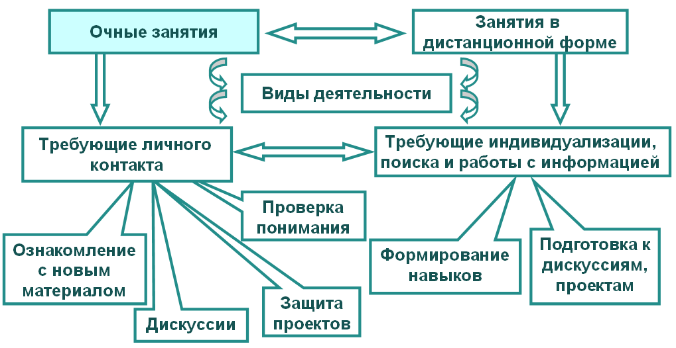
Интеграция ОО и ДО: базовый курс - очный
Модель 1. Интеграция очного и дистанционного обучения
Notes:
Это наиболее перспективная модель, как показывает уже накопленная практика, причем применительно как к школьному образованию (профильные курсы, использование курсов ДО для углубления знаний, ликвидации пробелов в знаниях), так и к обучению в колледже, техникуме, вузе. В школе, колледже ДО может использоваться:
при проведении профильных курсов наряду с очным обучением (ОО);
при проведении курсов для ликвидации пробелов (с ОО);
в самостоятельной, проектной, исследовательской деятельности (с ОО);
в работе по индивидуальным программам;
для консультаций;
для совместной деятельности учащихся;
для дополнительных практических работ.
При базовом очном курсе можно выделить такие виды деятельности, как
требующие личного контакта;
требующие индивидуализации.
В зависимости от сложности материала педагог вправе выносить на очные занятия объяснение нового материала, проверку понимания, дискуссии, защиту проектов. Формирование навыков и подготовку к дискуссиям, проектам можно отнести к занятиям в дистанционной форме

Slide 11
Интеграция ОО и ДО: базовый курс - дистанционный
Занятия в
дистанционной форме
Занятия в
очной форме
Виды деятельности
Самостоятельное ознаком-
ление с новым материалом
Работа с
информацией
Семинары
Формирование
необходимых навыков
Групповая
работа
Обзорные
лекции
Взаимодействие с учителем
Модель 2. Интеграция очного и дистанционного обучения
Notes:
В дистанционной форме учащиеся знакомятся с новым материалом при постоянных консультациях с педагогом.
При этом используются индивидуальные и групповые формы работы, которые направлены на формирование необходимых навыков.

Slide 12
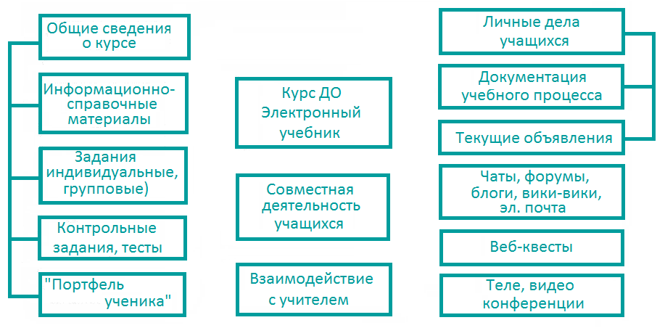
Модель 3. Сетевое обучение
Notes:
Данная модель может быть организована в 2-х вариантах (в зависимости от контингента слушателей):
автономные курсы
информационно-образовательная среда
Автономные курсы ДО создаются по отдельным учебным предметам, разделам или темам программы, либо разрабатываются целые виртуальные школы. Автономные курсы предназначены для овладения отдельным учебным предметом, углубления знаний по этому предмету или наоборот, ликвидации пробелов в знаниях.
Структурированное информационно-образовательное пространство с курсами согласно учебному плану, с библиотеками (электронными учебниками, словарями, энциклопедиями), лабораторными и практическими занятиями, экскурсиями, системой контроля представляет собой целостную образовательную систему курса (с дифференциацией) той или иной специальности с полным набором всего информационного массива, необходимого и достаточного для достижения поставленных задач обучения в данной образовательной системе. Обязательно должна быть возможность использования различных педагогических и информационных технологий, работа в форумах, чатах, телеконференциях, организация совместных проектов. Отличительной чертой информационно-образовательного пространства является административный блок, где должна быть предусмотрена регистрация, мониторинг, личные дела, права доступа и пр. Очных занятий при сетевом обучении не предполагается.

Slide 13
Кейс
Интернет-технологии
Учебник
Библиотека, медиатека
УММ
Индивидуальные задания
Методические
рекомендации
Задания для малых групп
Консультации
Контроль
Проекты
Форумы
Чат
Блоги
«Портфель ученика»
Модель 4. Дистанционное обучение и кейс-технологии
Notes:
Модель сетевого обучения и кейс-технологий предназначена для дифференциации обучения.
В большом количестве случаев нет необходимости в создании электронных сетевых учебников, если существуют уже утвержденные Министерством образования печатные пособия.
Гораздо эффективнее строить обучение, опираясь на уже изданные учебники и учебные пособия и с помощью дополнительного материала, размещаемого в сети либо углублять этот материал для продвинутых учащихся, либо давать дополнительные разъяснения, упражнения, использовать информационные ресурсы Интернет. При этом предусматриваются консультации преподавателей, система тестирования и контроля, дополнительные лабораторные и практические работы, совместные проекты, пр.
Разными цветами обозначены компоненты, составляющие модель:
содержание кейса;
интернет-технологии;
средства телекоммуникаций;
контроль.

Slide 14
Видео
Интернет
Библиотека, медиатека
Защиты проектов
Индивидуальные задания
Лекции
Групповые задания
Семинары, дискуссии
Контроль
«Портфель ученика»
Форумы
Чат
Блоги
Модель 5. Дистанционное обучение на базе интерактивного телевидения, видеоконференций.
Notes:
Модель интерактивного телевидения связана с телевизионными технологиями и пока очень дорогая. Это трансляция занятий с помощью видеокамер и телевизионного оборудования на расстояние.
Эта модель распределенного класса полностью имитирует очную форму.
С её помощью стены класса словно раздвигаются, и аудитория расширяется за счет удаленных студентов, с которыми учитель и учащиеся могут вступать в контакт (по типу телемоста).
Соответственно, данная модель требует присутствия учащихся (как и в очной форме) в определенное время в определенном месте.

Slide 15
Формы дистанционного обучения
Чат - занятия — учебные занятия, осуществляемые с использованием чат - технологий.
. Форум-занятия — дистанционные уроки, конференции, семинары, деловые игры, лабораторные работы, практикумы и другие формы учебных занятий, проводимых с помощью средств телекоммуникаций и других возможностей сети Интернет
Вебинар-сессия осуществляется на базе программно-технической среды, которая обеспечивает взаимодействие пользователей.

Slide 16
К минусам дистанционного обучения можно отнести:
отсутствие техническо-материальной базы, отвечающей всем необходимым требованиям
отсутствие прямого контакта педагога с ребенком
психологическая адаптация
необходимы навыков по работе с компьютером
зависимость от качества работы Интернет
медицинские проблемы

Slide 17
Ожидаемые результаты обучения с использованием технологий дистанционного обучения
Овладение компетенцией «уметь учиться», что в современных условиях означает:
осознавать необходимость обучения,
понимать общественную значимость образования;
осознанно относиться к учебной деятельности;
формировать свой образовательный запрос;
планировать уровень своих учебных достижений;
находить способы оптимизации учебной деятельности;
определять границы и дефициты своего знания и т.д.

Slide 18
Спасибо за внимание!

